Slide 1
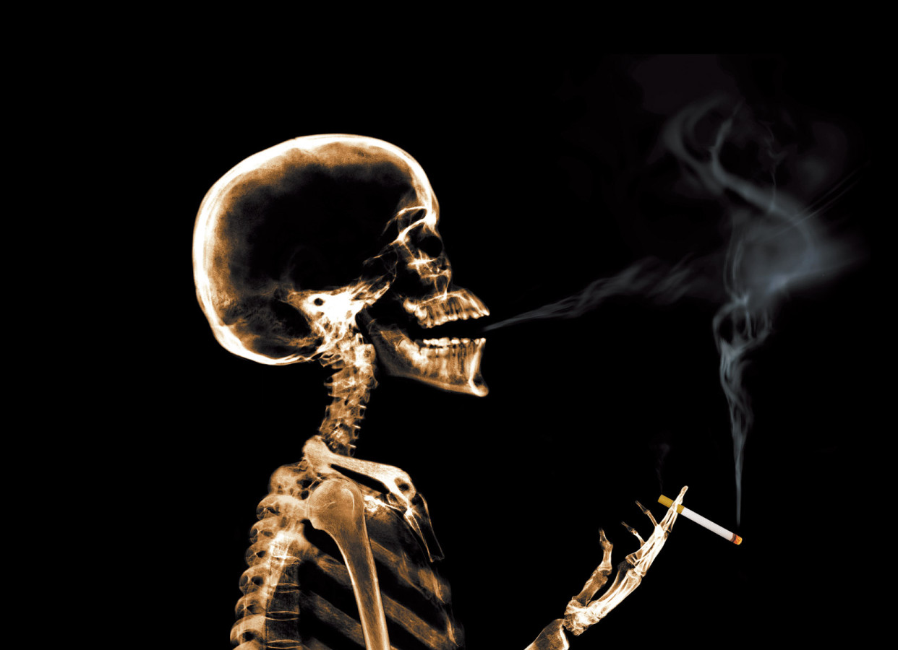
Факты о курении

Slide 2
Статистика: В России курят 77% мужчин, 27 % женщин, 42 % детей и подростков. Для сравнения: в Америке всего - 28% мужчин и 24% женщин

Slide 3
Российский курильщик, который выкуривает в день одну пачку сигарет высшего класса тратит на сигареты около 10.000 рублей в год! Это означает, что за 10 лет Вы можете выкурить машину

Slide 4
Что будет, если вы прямо сейчас бросите курить? - Через 20 минут ваше кровяное давление придёт в норму. - Через 48 часов весь никотин выведется из вашего тела. Ваши вкусовые и обонятельные функции возвратятся в норму. - Через 72 часа уровень силовых качеств увеличится. - Через 2 недели ваше кровообращение ускорится и продолжит улучшаться. - Через 3-5 месяцев ваш кашель и проблемы с дыханием исчезнут, поскольку объём лёгкий увеличится на 10%.

Slide 5
В Англии каждый день удачно бросает курить 2000 человек! Это привело к тому, что за последние 10 лет число курящих сократилось на 10 млн. человек

Slide 6
Табачным компаниям выгодно стимулировать переход людей на "легкие" сигареты: они стоят дороже и курильщик выкуривает их больше. Также, из-за легких сигарет многие курильщики не бросают курить. Именно по этой причине в большинстве стран Европы, использование слов "легкие" в названиях сигарет запрещено

Slide 7
Более 40 лет назад на сигаретных пачках появились предупреждения о вреде сигарет для здоровья

Slide 8
Русских людей курению научили англичане в начале семнадцатого века. Однако долгое время курение было под запретом, и людям приходилось предаваться пагубному пристрастию втайне. Однажды такие тайные курильщики чуть не спалили пол-Москвы. Царь пришел в ярость и ввел наказание за неугодную власти привычку. Замеченные курильщики в первый раз получали шестьдесят палочных ударов по стопам, а во второй раз - обрезание носа

Slide 9
Табак в те времена ввозили контрабандно. Лишь Петр I (будучи заядлым курильщиком) снял все запреты и разрешил легальный ввоз табака. С тех пор курение стало самой популярной в России вредной привычкой

Slide 10
Ежегодно в России выкуривается 300 млрд сигарет. Это 103 пачки на каждого россиянина, включая новорожденных Статистика: В мире проживает более 1 миллиарда 100 миллионов курильщиков В Америке и странах Европы, если человек курит, считается, что он из плохого района. Курение на Западе давно уже не ассоциируется с "красивой жизнью" и вышло из моды

Slide 11
Ученые подсчитали, что куря человек в среднем живет на 14 лет меньше. Это не означает, что курильщики умирают молодыми — многие доживают до почтенного возраста. Но какая после этого начинается жизнь…

Slide 12
Никотин достигает головного мозга через 10 секунд после затяжки. Он присутствует при этом во всех частях тела, а также в грудном молоке

Slide 13
Каждые восемь секунд в мире умирает 1 человек, причиной смерти которого является табак

Slide 14
Китай является родиной 300 миллионов курильщиков, которые потребляют приблизительно 1.7 триллиона сигарет в год, или 3 миллиона сигарет в минуту. В Китае 20% населения земного шара и 25% всех курильщиков. Здесь производится больше сигарет, чем в какой-либо другой стране

Slide 15
В начале 20-го века беременным женщинам, чтобы не полнеть, врачи советовали курить

Slide 16
В 2010 году ожидается окончание клинических испытаний вакцины против курения. Её действие заключается в образовании антител в крови, которые препятствуют поступлению никотина в мозг. Иммунная система воспринимает никотин как чужеродное вещество и полностью дезактивирует его действие на организм. Курильщик не получает от сигареты никакого удовольствия

Slide 17
95% курильщиков после перенесенного инфаркта миокарда сразу бросают курить. Не надо ни лекций, ни уговоров, больные сами принимают решение(!!!)

